Slide 1

GURU 활동 내용 발표
2019. 05. 10
강준후

Slide 2
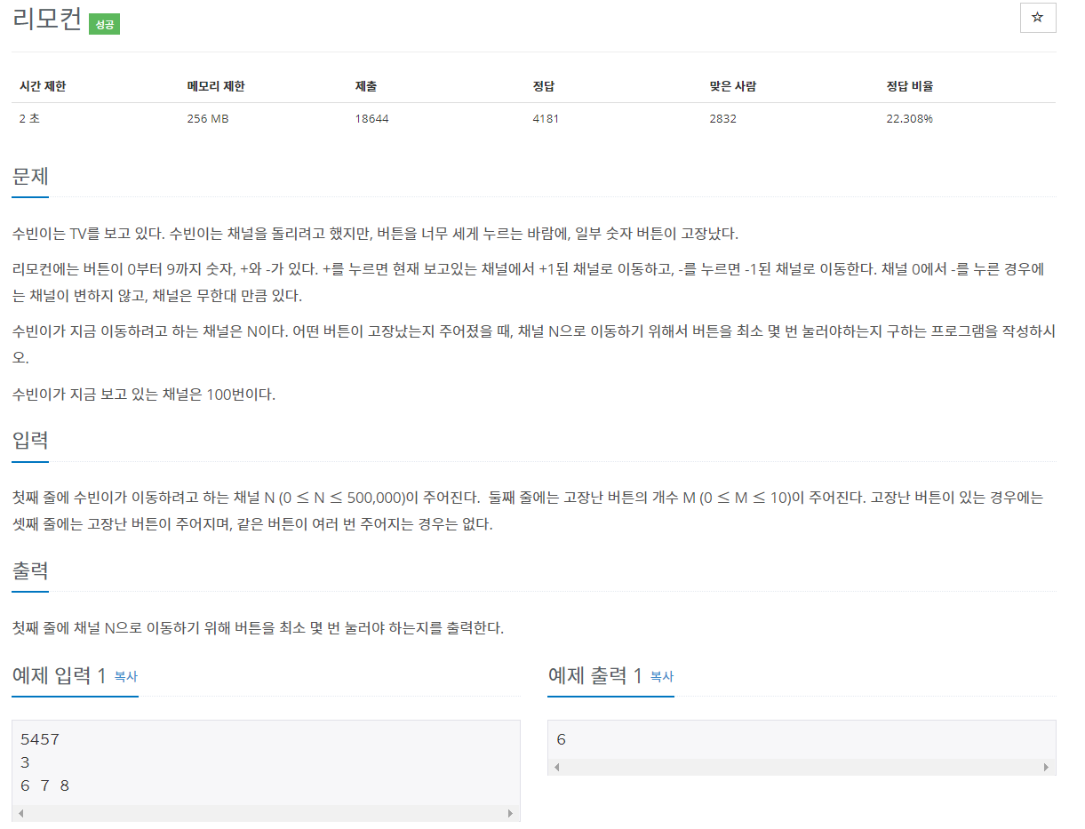
어려웠던 문제
https://www.acmicpc.net/problem/1107

Slide 3
어려웠던 문제

Slide 4
어려웠던 문제
5459(4) -> 5458(-1) -> 5457(-1) => 6

Slide 5
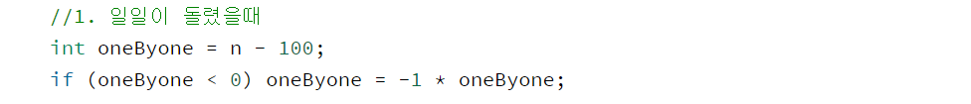
어려웠던 문제

Slide 6
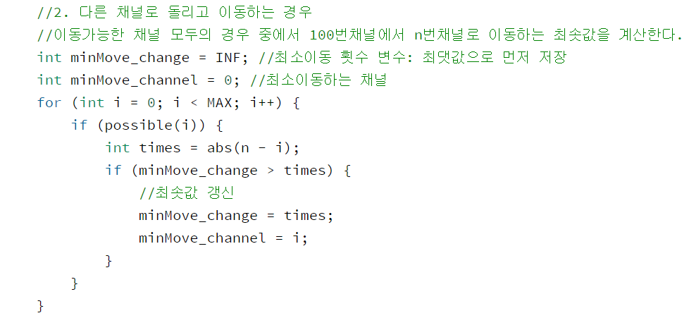

어려웠던 문제

Slide 7
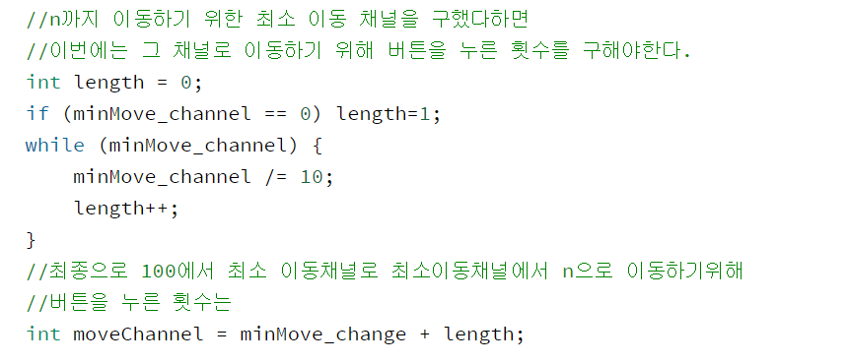
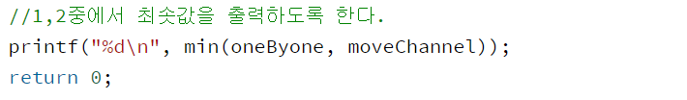
어려웠던 문제

Slide 8
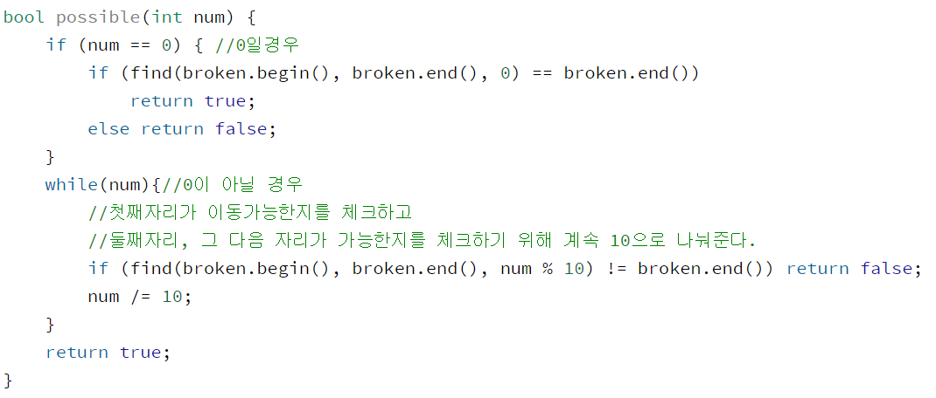
어려웠던 문제

